Slide 1
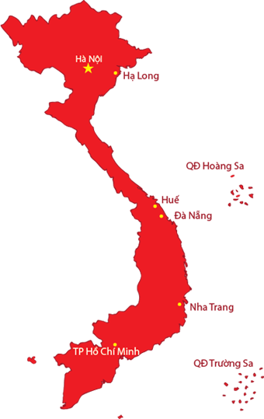
Bài 16. Phong trào giải phóng dân tộc và tổng khởi nghĩa tháng Tám (1939 - 1945). Nước Việt Nam Dân chủ Cộng hòa ra đời

Slide 2
III. Khởi nghĩa vũ trang giành chính quyền
3. Tổng khởi nghĩa tháng Tám năm 1945
a) Nhật đầu hàng Đồng minh, lệnh Tổng khởi nghĩa được ban bố
Đầu tháng 8/1945, quân Đồng minh tiến công châu Á - Thái Bình Dương.
- Ngày 6 và 9/8/1945, Mĩ ném hai quả bom nguyên tử xuống thành phố Hirôsima và Nagaxaki của Nhật Bản giết hại hàng vạn dân thường.
- Ngày 8/8/1945, Liên Xô tuyên chiến với Nhật Bản.
- Ngày 9/8/1945, Liên Xô tiêu diệt đội quân Quan Đông của Nhật ở Đông Bắc Trung Quốc.
- Ngày 15/8/1945, Nhật tuyên bố đầu hàng đồng minh không điều kiện.

Slide 3
b) Nội dung
- Đổi tên Đảng Cộng sản Việt Nam thành Đảng Cộng sản Đông Dương.
- Cử ra Ban Chấp hành Trung ương chính thức do Trần Phú làm Tổng bí thư
- Thông qua Luận cương chính trị của Đảng.
* Nội dung Luận cương chính trị tháng 10 - 1930
- Đường lối chiến lược và Sách lược: Cách mạng Đông Dương lúc đầu là cách mạng tư sản dân quyền, sau đó tiến thẳng lên xã hội chủ nghĩa, bỏ qua thời kỳ tư bản chủ nghĩa.
- Nhiệm vụ chiến lược cách mạng: đánh phong kiến và đánh đếquốc là hai nhiệm vụ có quan hệ khăng khít.
- Động lực cách mạng: công nhân và nông dân.
- Lãnh đạo cách mạng: giai cấpcông nhân - Đội tiên phong là Đảng Cộng sản.
- Nêu rõ hình thức, biện pháp đấu tranh, quan hệ giữa cách mạng Việt Nam và cách mạng thế giới.

Slide 4
b) Diễn biến cuộc khởi nghĩa -Từ ngày 14/8/1945:Tuy chưa nhận được lệnh tổng khởi nghĩa, nhưng căn cứ vào tình hình cụ thể của địa phương và vận dụng chỉ thị “Nhật – Pháp bắn nhau và hành động của chúng ta”, một số cấp bộ Đảng và Việt Minh đã phát động tổng khởi nghĩa và giành được thắng lợi. -Chiều 16/8/1945:Một đơn vị của Đội Việt Nam Giải phóng quân do Võ Nguyên Giáp chỉ huy tiến về giải phóng thị xã Thái Nguyên. -Ngày 18/8/1945:Bắc Giang, Hải Dương, Hà Tĩnh, Quảng Nam giành chính quyền ở tỉnh lị sớm nhất trong cả nước. -Ngày 19/8/1945:Cuộc khởi nghĩa giành chính quyền ở Hà Nội thắng lợi. -Ngày 23/8/1945:Hàng vạn nhân dân Huế biểu tình thị uy, chiếm công sở. Chính quyền về tay nhân dân

Slide 5
-Ngày 25/8/1945:Tổng khởi nghĩa thắng lợi ở Sài Gòn. -Ngày 28/8/1945:Khởi nghĩa thắng lợi ở 3 thành phố lớn: Hà Nội, Huế, Sài Gòn đã tác động đến các địa phương trong nước, quần chúng các tỉnh còn lại nối tiếp nhau khởi nghĩa. Hà Tiên và Đồng Nai Thượng là những nơi giành chính quyền muộn nhất (28/8). -Ngày 30/8/1945:Vua Bảo Địa thoái vị, triều đình phong kiến nhà Nguyễn hoàn toàn sụp đổ.

Slide 6
Cảm ơn các bạn đã lắng nghe phần trình bày của nhóm mình

